Slide 1
Goudkoorts
Rick Berkers & Steven Liebregt

Slide 2
Inhoud
Hoe ziet de architectuur eruit?
Hoe ziet de gebruikte datastructuur eruit?
Waar en hoe is polymorfisme toegepast?
Hoe is de logica toegepast?

Slide 3
Architectuur

Slide 4
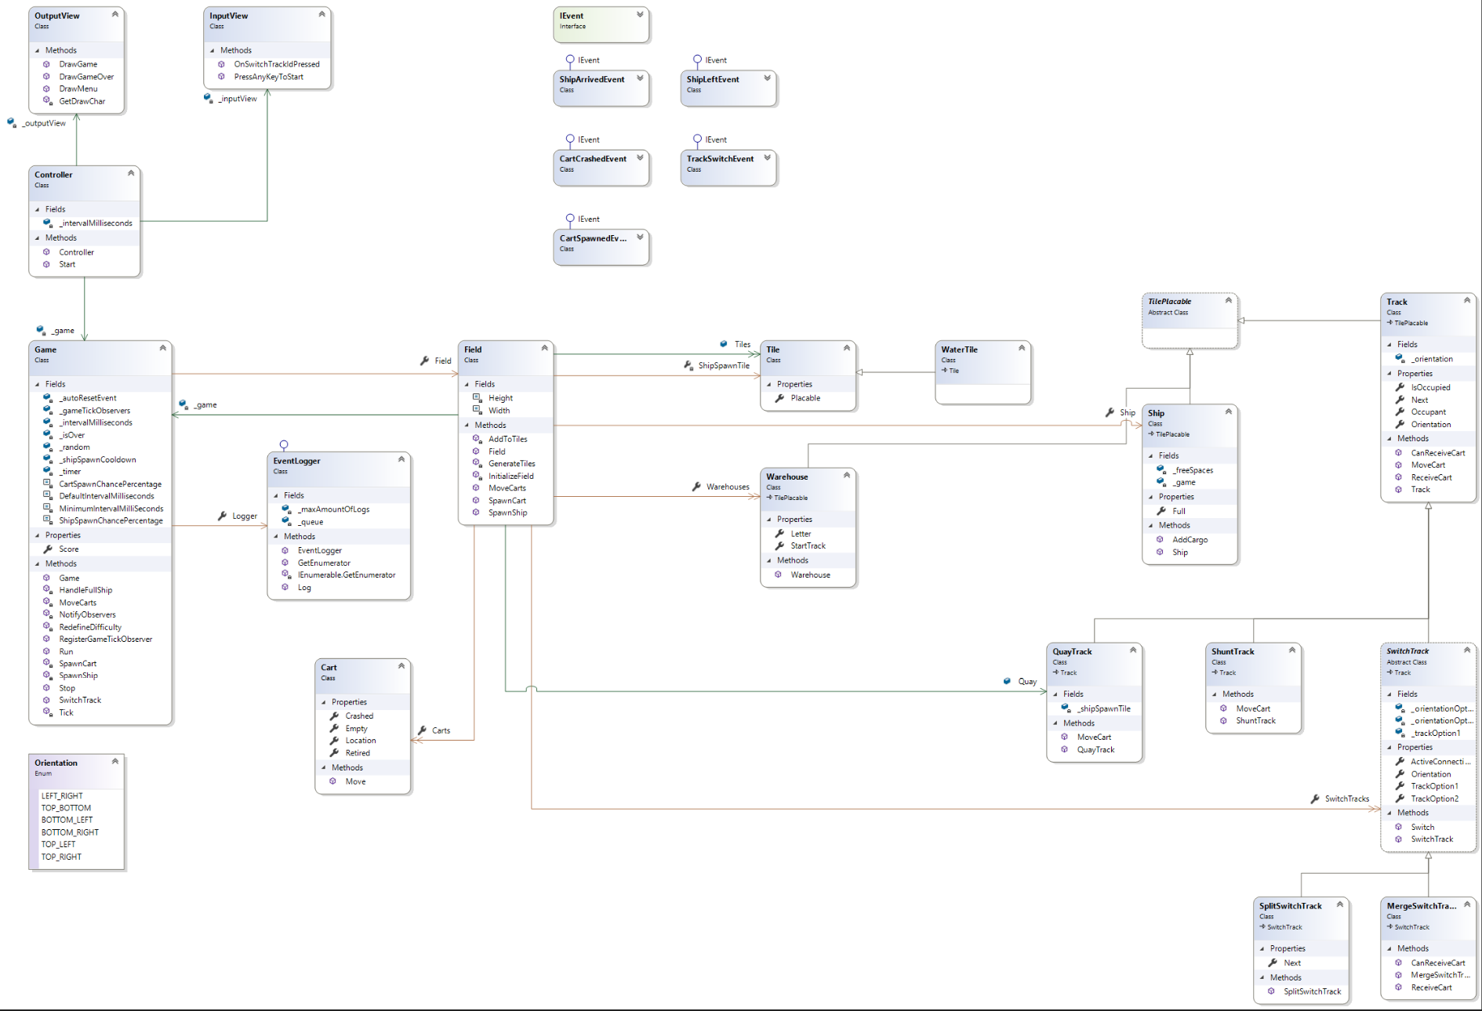
Notes:
Totaaloverzicht van het klassendiagram, met van boven naar beneden de verschillende lagen. (De IEvents zijn van de Domeinlaag, maar anders werd het diagram zo uit proporties gedrukt)

Slide 5
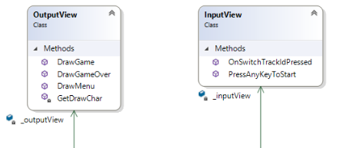
Notes:
De “view” laag van de applicatie, er is een OutputView voor de display van de applicatie, en een InputView die de keyboard input binnenkrijgt

Slide 6
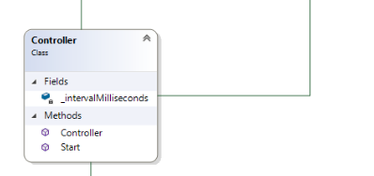
Notes:
De “controller” laag is niet zo spannend omdat er enkel 1 controller klas is, deze heeft een inputview en outputview als property en een “game” als property

Slide 7
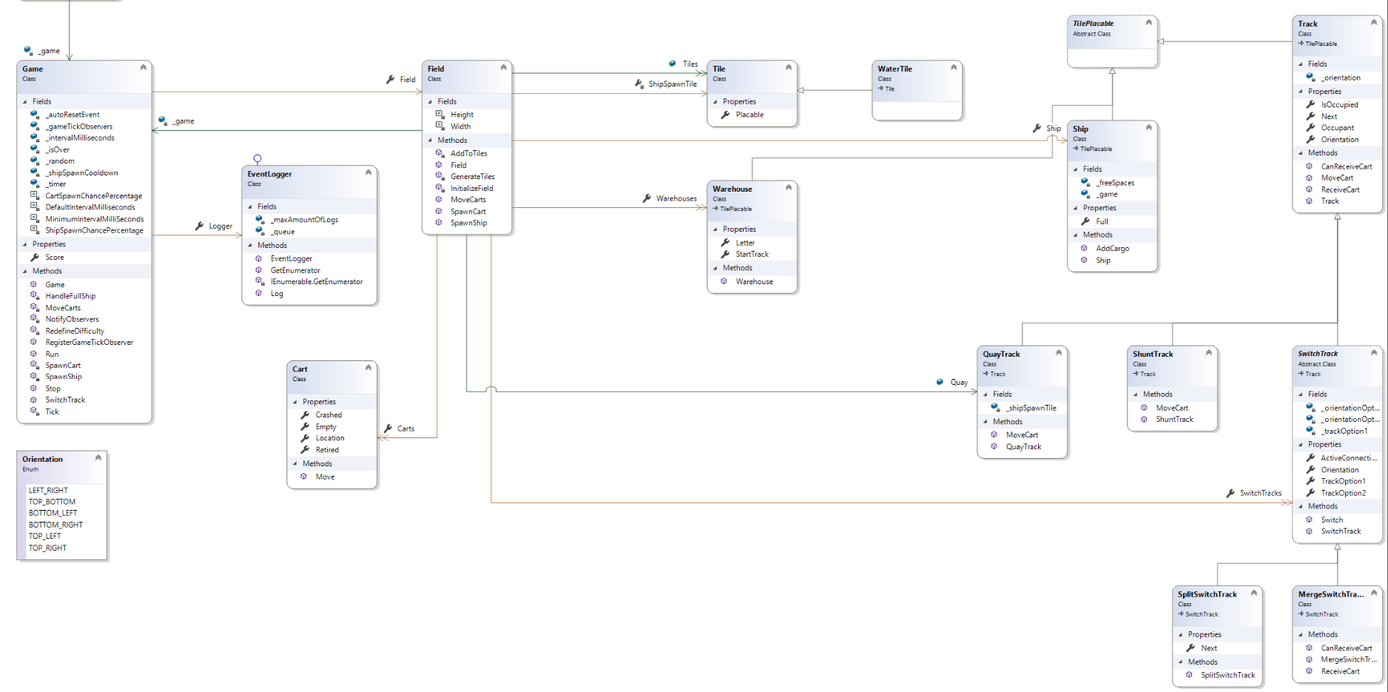
Notes:
De “domein” laag
De “Game” is het eerste object wat aangemaakt wordt, deze maakt vervoglens een Field aan, waarin de hele opbouw inzit
Het Field maakt gebruik van een matrix van Tiles, dit wordt uiteindelijk gebruikt om het veld als grid te kunnen tekenen.
Het veld heeft ook een referentie naar de locatie waar het schip komt, zodat we kunnen kijken of deze er nog ligt of niet.
Game heeft een logger, die gebruik maakt van de IEvents, deze worden gebruikt om een lijstje gebeurtenissen te kunnen tonen in de view. Zo’n event wordt steeds na een gebeurtenis (karretje verschenen, boot verschrenen etc.) teogevoegd aan de lijst.
De verschillende tracks zijn onderdeel van de superclass Track, de switchtrack is verdeeld in twee specifieke, 1 voor het splitsen van de weg, en 1 voor het samenvoegen

Slide 8
Datastructuur

Slide 9
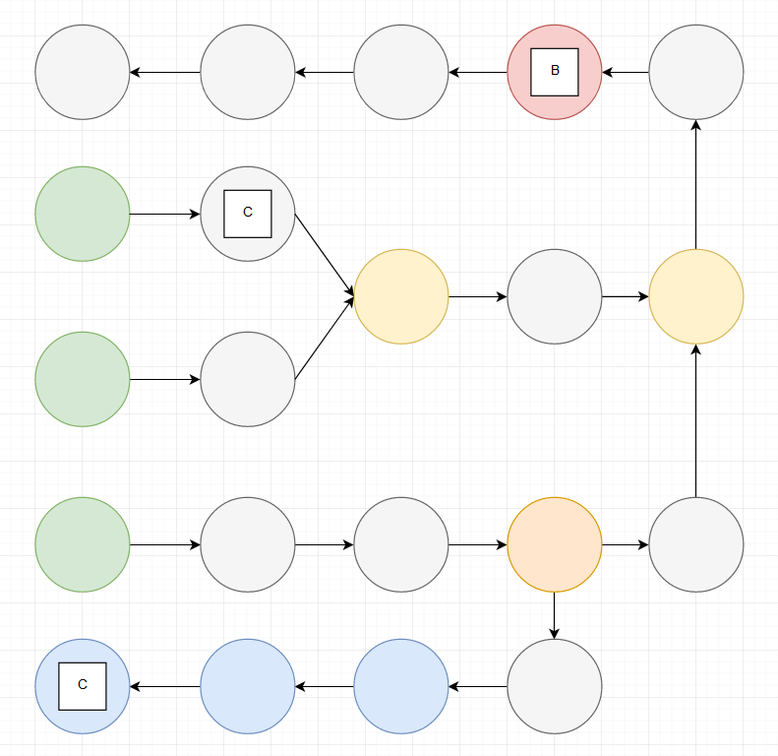
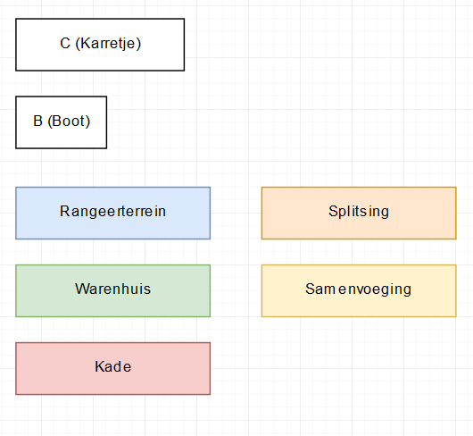
Notes:
Links de legenda
De datastructuur is een gelinkte lijst, iedere track kent de volgende track, dit komt soms samen op bijvoorbeeld een “samenvoeging”
Iedere track kent ook bijvoorbeeld een karretje als dat daar op staat, of een boot

Slide 10
Polymorfisme

Slide 11
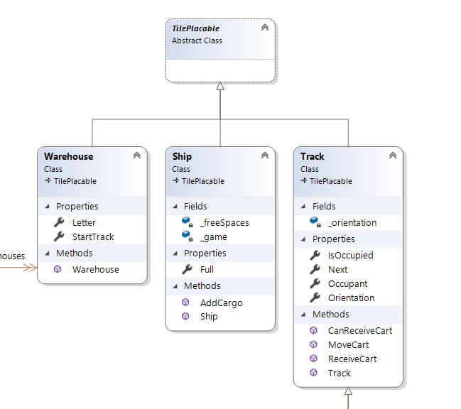
Notes:
Er wordt dus een 2 dimensionaal array bijgehouden met tileplacables
Dat kunnen warehuizen, ships of tracks zijn en die hebben allemaal eigen eigenschappen

Slide 12
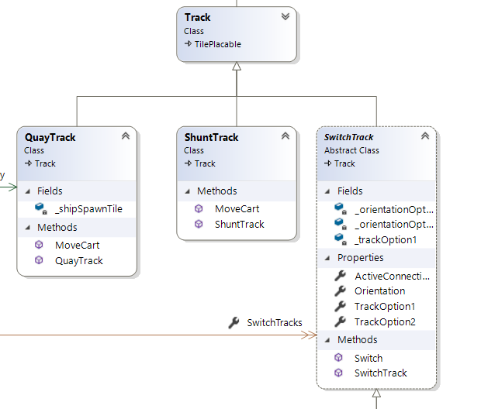
Notes:
Dan zijn er ook verschillende tracks, QuayTrack = kade, ShuntTrack = rangeer track en een switchtrack en uiteraard de normale track

Slide 13
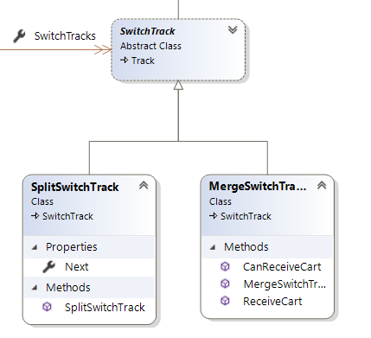
Notes:
Een switchtrack heeft een split en merge variant die weer andere implementaties hebben omdat het gedrag net wat anders is

Slide 14
Logica

Slide 15
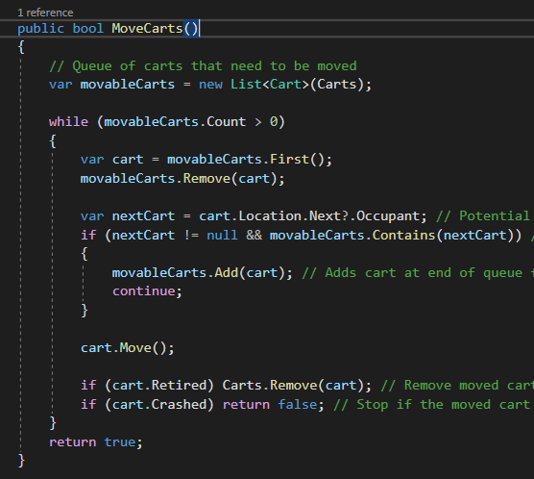
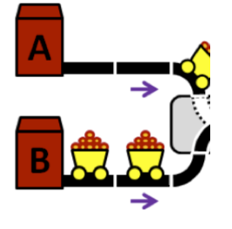
Field.cs
Notes:
Zoals je ziet is het belangrijk dat het voorste karretje altijd eerst probeert te moven en dan pas het eerste karretje. Omdat de volgorde niet altijd gegarandeerd kan worden wordt het elke move door deze logica opgelost.
Kort samenvattend zorgt het ervoor dat de voorste altijd eerst probeert te rijden.
Als eerste wordt de voorste cart verwijderd uit de lijst omdat die nu behandeld wordt.
Als eerste pakt hij het volgende karretje (als die er is)
Als die er wel is, dan controleert hij of deze niet al bewogen heeft deze ronde (als hij in de moveableCarts list staat is hij nog niet bewogen)
Als het voorkomt dat dat karretje ervoor eerst moet bewegen, dan wordt de huidige cart achteraan in de rij gezet en mag later gaan rijden. De loop wordt gecontinued.
Als het zo is dat die niet kan bewegen dan wordt het karretje bewogen.
Na elke move wordt gecontroleerd of het karretje met retired is (dus bovenaan uit het scherm gereden) dan wordt hij verwijderd.
Na elke move wordt gecontroleerd of het karretje gebotst is, als dat zo is wordt false gereturned.
Als deze methode false returned betekent dat dat het gameover is.

Slide 16
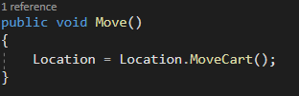
Cart.cs
Notes:
Op Cart wordt move aangeroepen en die roept het simpelweg aan op zijn location (dus de track waar hij op staat)
Die methode returned de nieuwe track en die stelt de move dus weer in als huidige location.
Als die niet verplaatst is dan returned hij dezelfde.
Als hij met retired is en van de baan af gereden dan returned hij null.

Slide 17
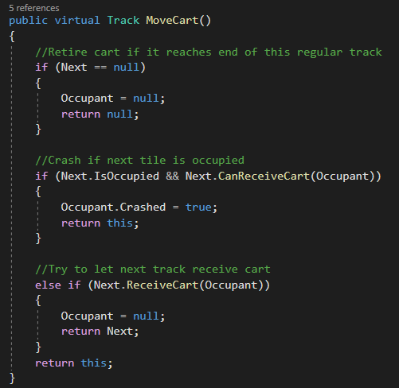
Track.cs
Notes:
De gewone cart heeft deze move implementatie.
Hij kijkt eerst of er wel een volgende veld is. Als die er niet is dan is het karretje van de baan gereden en weg en moet verdwijnen.
Als dat wel zo is dan controleert hij of de volgende track bezet is en de volgende een karretje kan ontvangen.
CanReceive controleert dus niet of er iets op staat maar enkel of de track verbonden is met de track.
Dan botst hij dus en wordt crashed op true gezet en de huidige track wordt teruggegeven omdat hij niet verder kan en is gebotst.
Als er niet iemand op de volgende staat en hij “CanReceiveCart” dan wordt de huidige occupant leeggemaakt en de volgende track teruggegeven. Succesvolle move dit dus.
Als hij dus niet ontvangen kan worden door de volgende dan geeft hij de huidige tegel terug en gebeurt er niks.

Slide 18
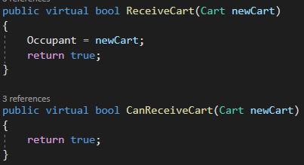
Track.cs
Notes:
Op een gewone track kunnen carts altijd ontvangen worden omdat het rechte banen zijn.
CanReceiveCart lijkt hier nutteloos maar die wordt override door andere klassen straks

Slide 19
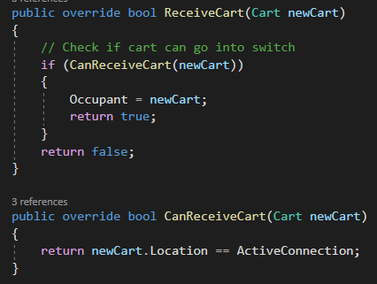
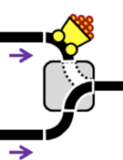
MergeSwitchTrack.cs
Notes:
Hier wordt gekeken of deze tile een cart kan ontvangen.
Afhankelijk van de cart zijn location wordt dat gecontroleerd in CanReceiveCart

Slide 20

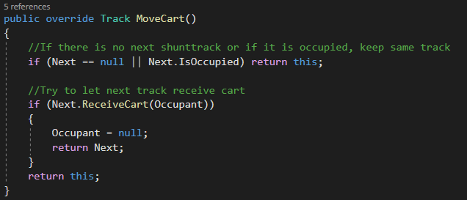
ShuntTrack.cs
Notes:
De rangeerrails heeft deze move implementatie.
Hij kijkt eerst of er wel een volgende veld is. Anders blijft hij natuurlijk stil staan en de huidige wordt gereturned.
Als hij niet bezet is wordt er gekeken of hij ontvangen kan worden en dan wordt hij gewoon naar de volgende bewogen zoals bij de vorige ook.

Slide 21
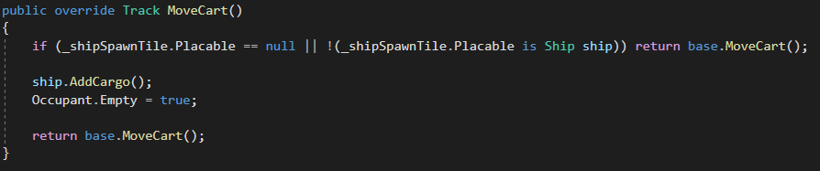
QuayTrack.cs
Notes:
Dit is voor de kade rail
Eerst wordt gecontroleerd of er een boot is aan de kade en dat de placable op de spawntegel daadwerkelijk een schip is.
Als aan een van die dingen niet voldaan wordt dan wordt de basefunctie van moveCart gedaan en verder niks.
Als er dus wel een schip is dan wordt de lading overgezet en daarna de basefunctie van movecart gedaan.

Slide 22
Nog meer laten zien in Visual Studio?

